Slide 1
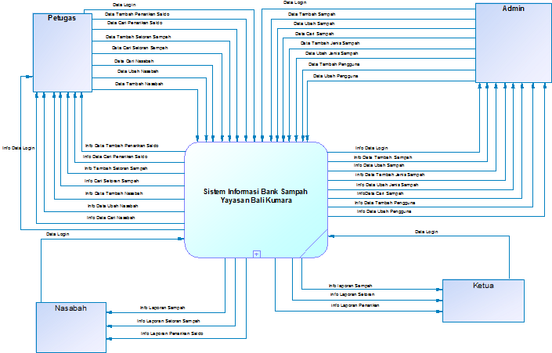

Slide 2
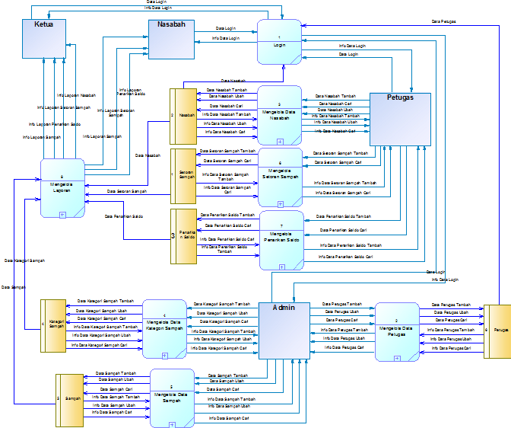
Notes:
Terdatasdj asdj asdjajsd

Slide 3



